Slide 2
AGENDA 報告事項
網站規劃前準備作業
網站架構規劃
時程規劃

Slide 3
全世界或您要經營的國家
平均有 ? 人
在 Google 找您的產品

Slide 4
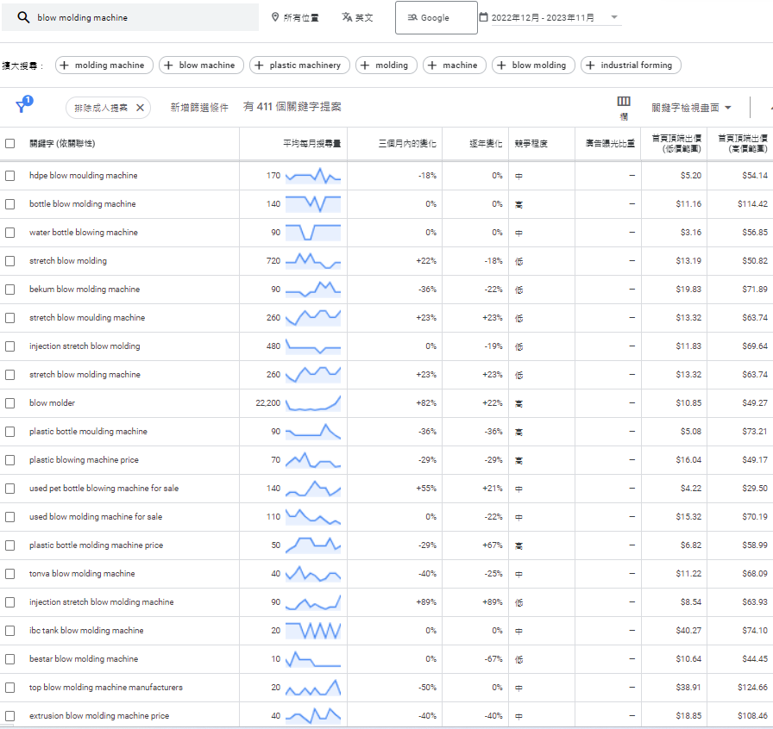
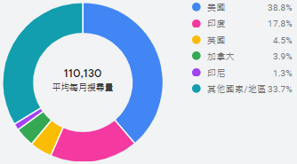
平均每月搜尋blow molding machine的熱度
全球在搜尋吹塑機的狀況，
得知平均每月有110,130次的相關搜尋量，搜尋熱度前五名國家分別為：
美國、印度、英國、加拿大、印尼
觀察搜尋偏好：
塑膠製品+機台

Slide 5
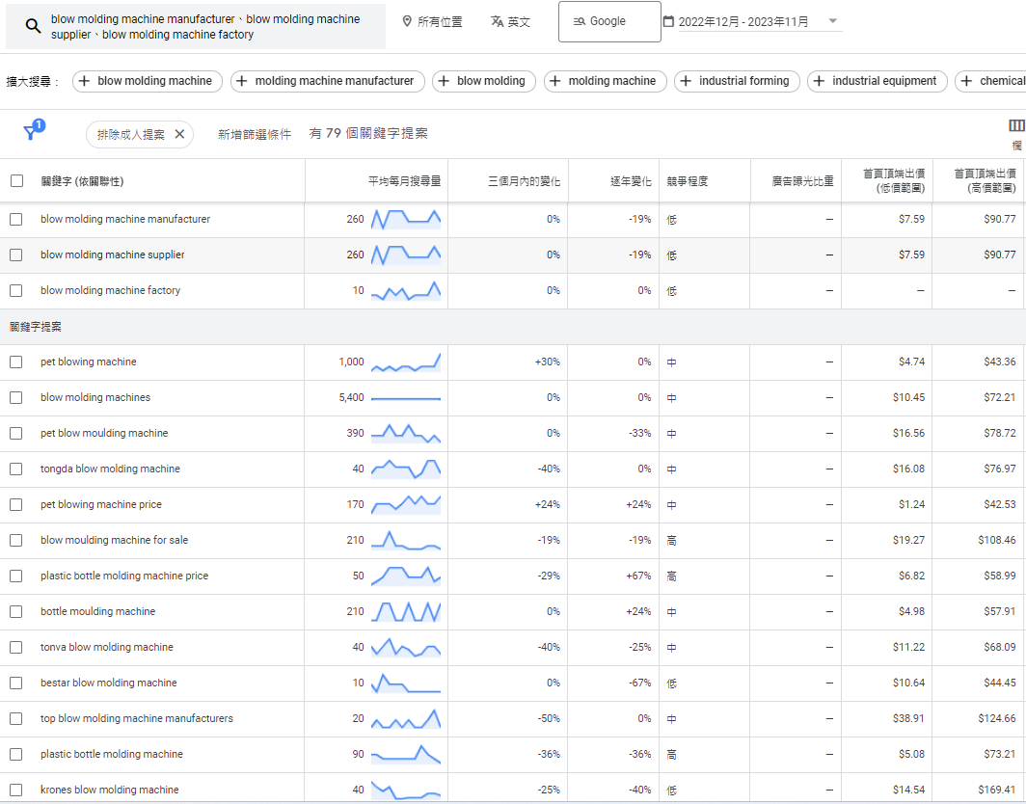
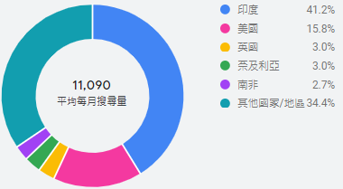
平均每月搜尋blow molding machine manufacturer/supplier/factory的熱度
全球在搜尋吹塑機製造商的狀況，得知平均每月有11,090次的搜尋量，搜尋熱度前五名國家分別為：
印度
美國
英國
奈及利亞
南非
Notes:
blow molding machine manufacturer
blow molding machine supplier
blow molding machine factory

Slide 6
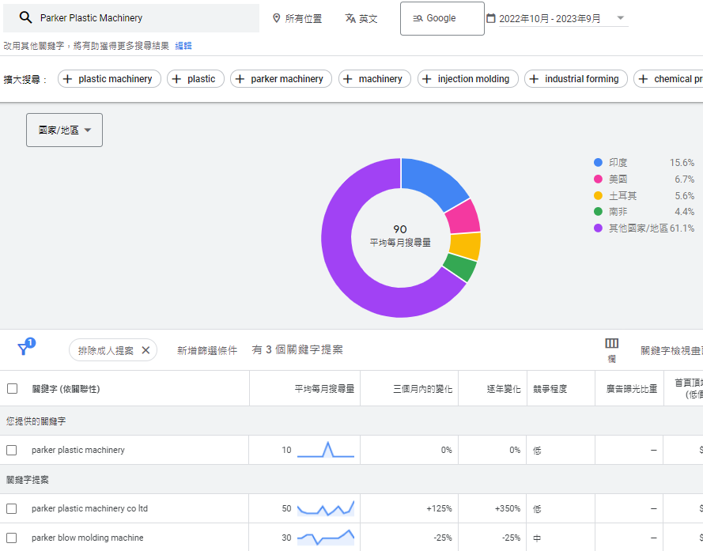
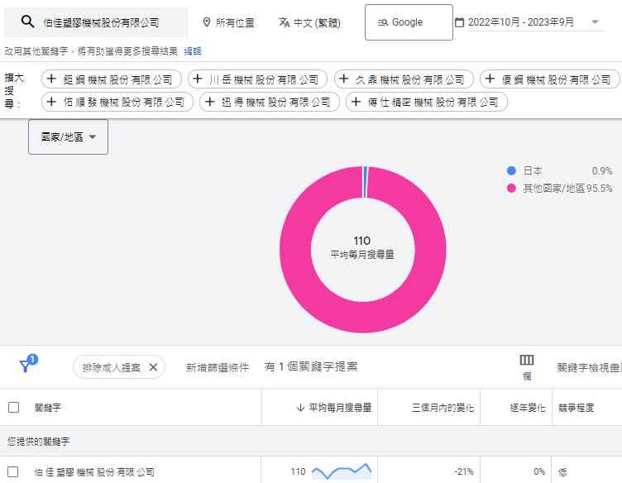
平均每月搜尋Parker Plastic Machinery/伯佳塑膠的熱度
從Google大數據觀察，全球在搜尋伯佳公司/品牌名的狀況，得知平均每月搜尋：
英文名90次的搜尋量，搜尋熱度較高國家為：印度、美國、土耳其、南非
中文名110次的搜尋量，搜尋熱度較高國家為：日本
評估這些地區是否存在經銷商、合作夥伴或潛在客戶，並考慮擴展業務或進一步開發這些市場。

Slide 7
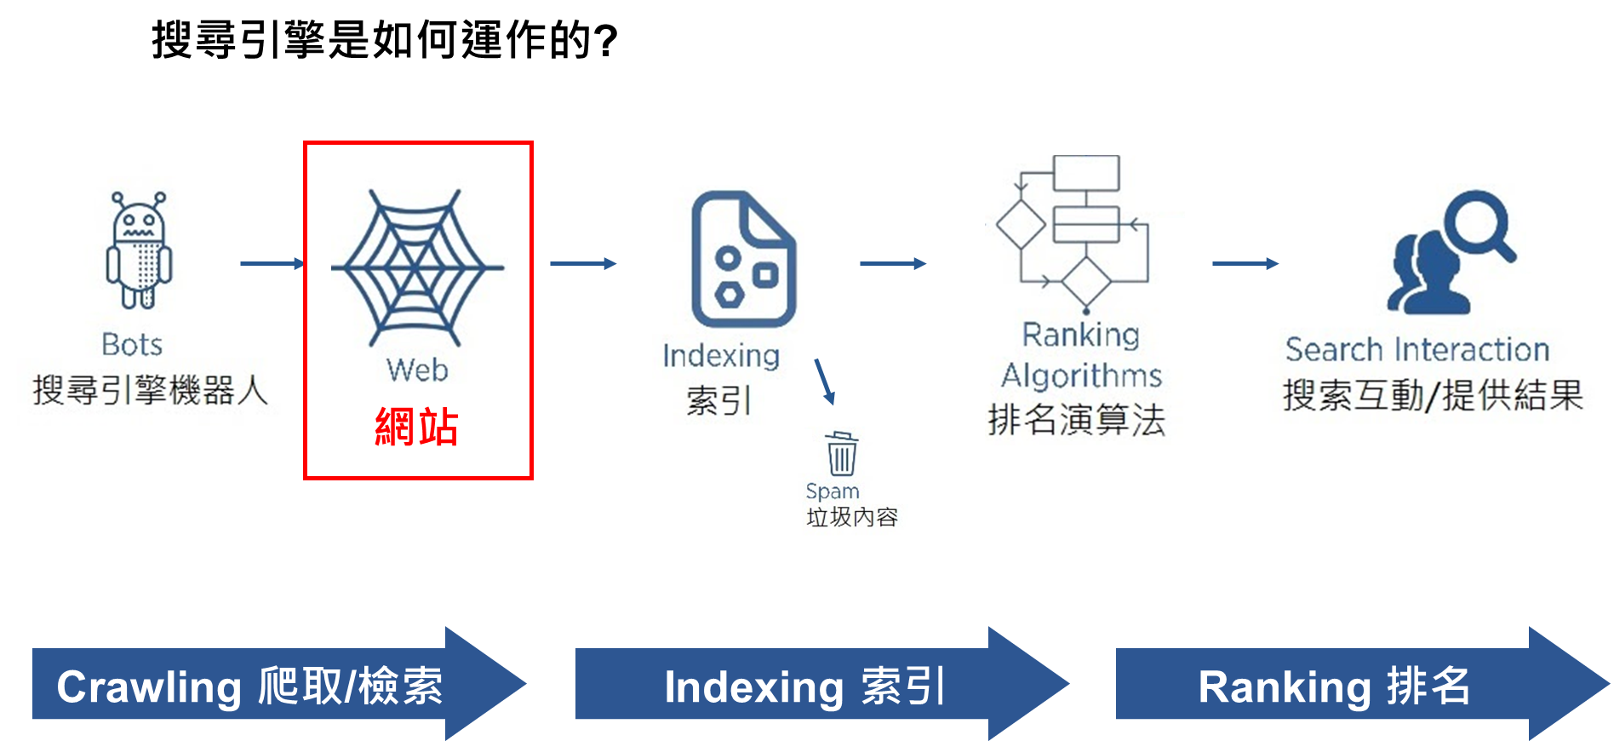
Google搜尋引擎是如何運作的?

Slide 8
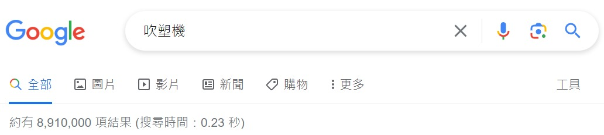
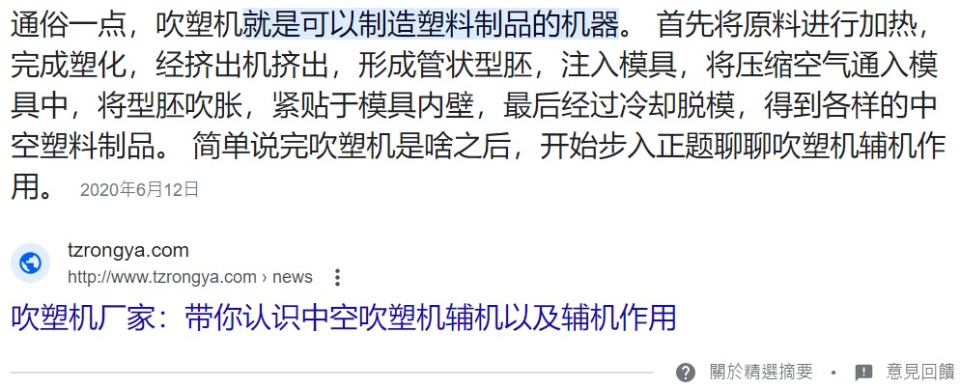
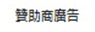
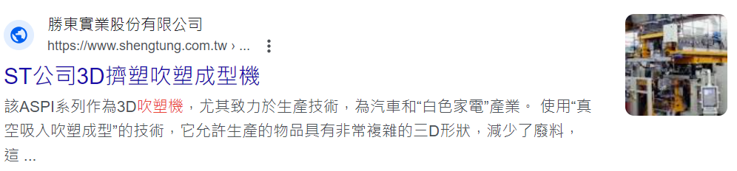

網站內容對Google的影響(精選摘要、付費廣告、自然排序)
精選摘要
付費廣告
自然排序
(SEO)

Slide 9
網站規劃前準備作業

Slide 10
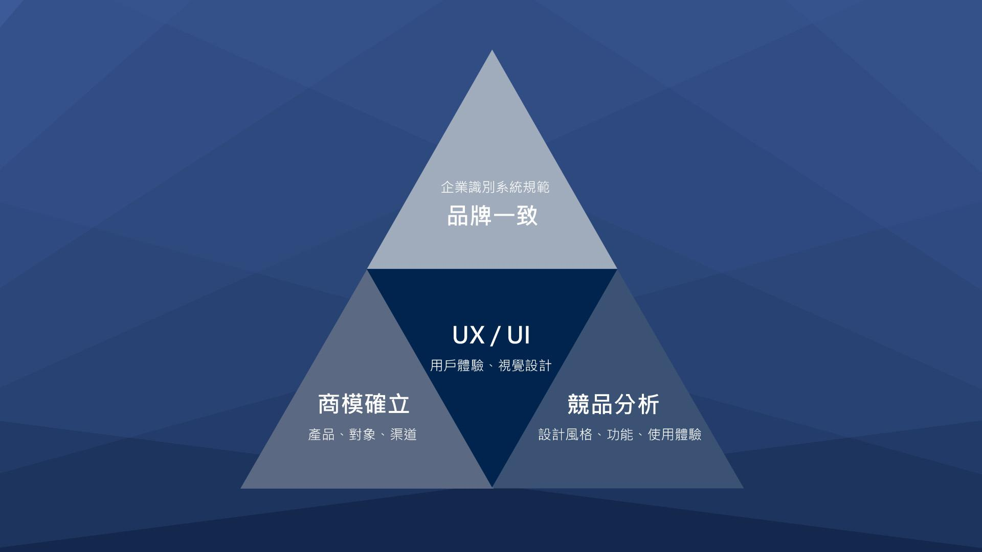
結合商業思維
與視覺美感
塑造品牌獨特
企業形象網站
Notes:
企業網站的目的在於吸引目標客群並促使他們造訪網站，只有找到合適的客群，才能創造訂單機會，為了達到這個目標，我們重視客戶的商業模式，深入了解商模來規劃網站， 以準確詮釋符合目標對象所需的內容資訊；設計前我們進行競爭對手研究分析，找出行業中的趨勢和差異化，將其融入我們的設計中，更好的滿足行業需求，並在眾多競爭中脫穎而出。 設計師不僅注重UX/UI視覺設計、美學系統、操作邏輯、產品功能方面設計，更嚴謹遵循企業識別系統規範，確保品牌的一致性和識別度，建立與品牌精神相連結的品牌形象，並提提供強大、美觀、易用的設計解決方案，為您的企業創造價值。

Slide 11
網站規畫建議
視覺規劃設計
架構規劃
‧ 運用品牌識別元素，確保品牌調性一至性連結
. 強化企業專業感、提升品牌形象
‧ 行動呼籲規劃，增加互動性，引導詢價增強轉換率
‧ 網站架構以顯示伯佳解決能力及客製服務為主軸
‧ 重視使用者體驗、畫面圖示化
‧ 提升網站品質、google收錄、廣告競價優勢
網域/主機規劃
網站管理系統
後台SEO優化欄位
. 主機服務
Microsoft Azure
‧ 前台即可修改新增，
立即瀏覽效率倍增
‧ 拖曳式功能，自行組合排列
‧ SEO優化欄位
.設置每頁Meta Title 和 Description，吸引點擊提升排名
‧提供設置 alt 標籤，提升圖片搜索排名
‧自動生成並更新網站地圖
‧提供自定義網址，提高特定查詢下的排名
Notes:
‧自動生成並更新網站地圖
‧加入hreflang 標籤，幫助搜尋引擎明確指向語言版本
hreflang="en-US" # 英文-美國 hreflang="zh-TW" # 中文-臺灣
‧使用結構化資料 Schema.org 標記，提高搜索結果可見性
Schema是由Google、Bing、Yahoo！和Yandex認可的（實際上這個詞彙是被維護中），目前還不清楚其他搜索引擎是否使用這個標記來改變它們顯示搜索結果的方式(SERP)。
※以上3點都是程式碼-給機器人看的

Slide 12
競爭對手分析與研究
久大在協助伯佳規劃網站前會運用第三方工具：
檢視競爭對手全球關鍵字曝光現況(國內、國外)
分析競爭對手網頁
目的：幫助伯佳展現新形象，呈現整廠規劃及解決方案之服務能力，讓伯佳可於多個網站中脫穎而出。
使用者在看網頁時不是只有看一間公司的網頁，而是很多間一起比，如何在這個時候凸顯出公司的不同，
在製作網站時就必須跟各競爭對手的網站相比。

Slide 13
檢視伯佳競爭對手被Google收錄關鍵字
從第三方工具檢視，伯佳競爭對手被Google的收錄狀況。分析各家競品的關鍵字，讓潛在客戶在搜尋這些關鍵字時可以幫助伯佳曝光，因此可藉由SEO進行優化、付費廣告提升曝光狀況。
品牌 | Polymechplast | Jiangsu victor | GOLFANG | BLOW ENTERPRISES | Jomar Corp | Chia Ming | Graham Engineering | JSW | ARBURG | Sidel
總部 | 印度 | 中國 | 台灣 | 印度 | 美國 | 台灣 | 美國 | 日本 | 德國 | 瑞士
Google 自然搜尋 曝光 | 42 | 64 | 73 | 88 | 370 | 523 | 560 | 2,547 | 5,011 | 7,226
Google 付費廣告 曝光 | 0 | 0 | 0 | 0 | 0 | 0 | 5 | 0 | 2 | 0
Notes:
伯佳PARKER：https://www.parker-global.com/
ARBURG：https://www.arburg.com/
Graham Engineering：https://www.grahamengineering.com/
Sidel：https://www.sidel.com/en
BLOW ENTERPRISES：https://www.blowengg.com/
Chia Ming：https://www.cm-pet.com/
GOLFANG：https://www.golfang.com/
Jiangsu victor：https://www.victorcn.com/
Jomar Corp：https://jomarcorp.com/
Polymechplast：https://www.polymechplast.com/
JSW：https://www.jsw.co.jp
研調報告：https://www.grandviewresearch.com/industry-analysis/plastic-blow-molding-machine-market-report

Slide 14
伯佳網站架構規劃

Slide 15
原網站架構
可再提升使用者體驗
伯佳
產品介紹
產品應用
關於我們
最新消息
整廠設備
影片專區
電子型錄
聯絡我們
產品總覽
應用總覽
公司簡介
公司新訓
全電中空成型機系列
連續式中空成型機系列
企業優勢
展覽訊息
連續式中空成型機系列
蓄積式中空成型機系列
伯佳榮耀
展覽回顧
蓄積式中空成型機系列
射出吹氣成型機系列
行銷據點
射出吹氣成型機系列
PET瓶拉吹機系列
PET瓶拉吹機系列

Slide 16
新網站架構
New
評估是否新增
伯佳
https://www.parker-global.com
New
調整原有內容
與整廠規劃串聯
New
New
New
解決方案
產品
產業
關於我們
新聞中心
支援中心
聯絡我們
整廠規劃
Turnkey Solution
全電中空成型機
工業
公司簡介
最新消息
影片專區
連續式中空成型機
食品業
企業沿革
展覽訊息
電子型錄
客製服務
全球服務
展覽回顧
知識庫
蓄積式中空成型機
醫療
New
品質管理
射出吹氣成型機
化學
ESG
常見問答
New
New
材質應用
PET瓶拉吹機
+
客戶實績
+

Slide 17
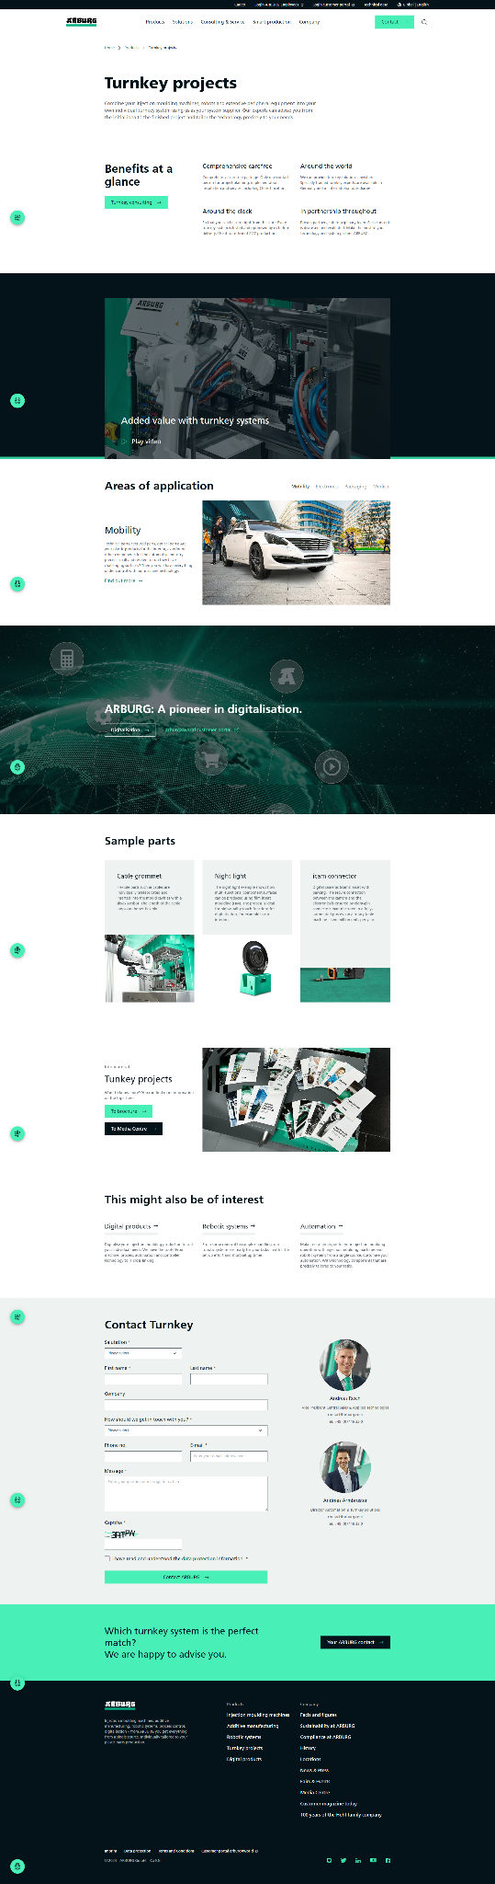
解決方案(整廠規劃能力) - 區塊說明
解決方案
目的：
顯示伯佳具備完整的整廠規劃能力，可替客戶提供各項橡塑膠中空成型的解決方案。
藉由整廠規劃能力協助客戶解決服務痛點，提升生產效率效能及服務價值。
EX. ARBURG
整廠規劃能力
Turnkey
客製服務
品質管理
材質應用
客戶實績
Notes:
https://www.arburg.com/en/product-world/turnkey-projects/

Slide 18
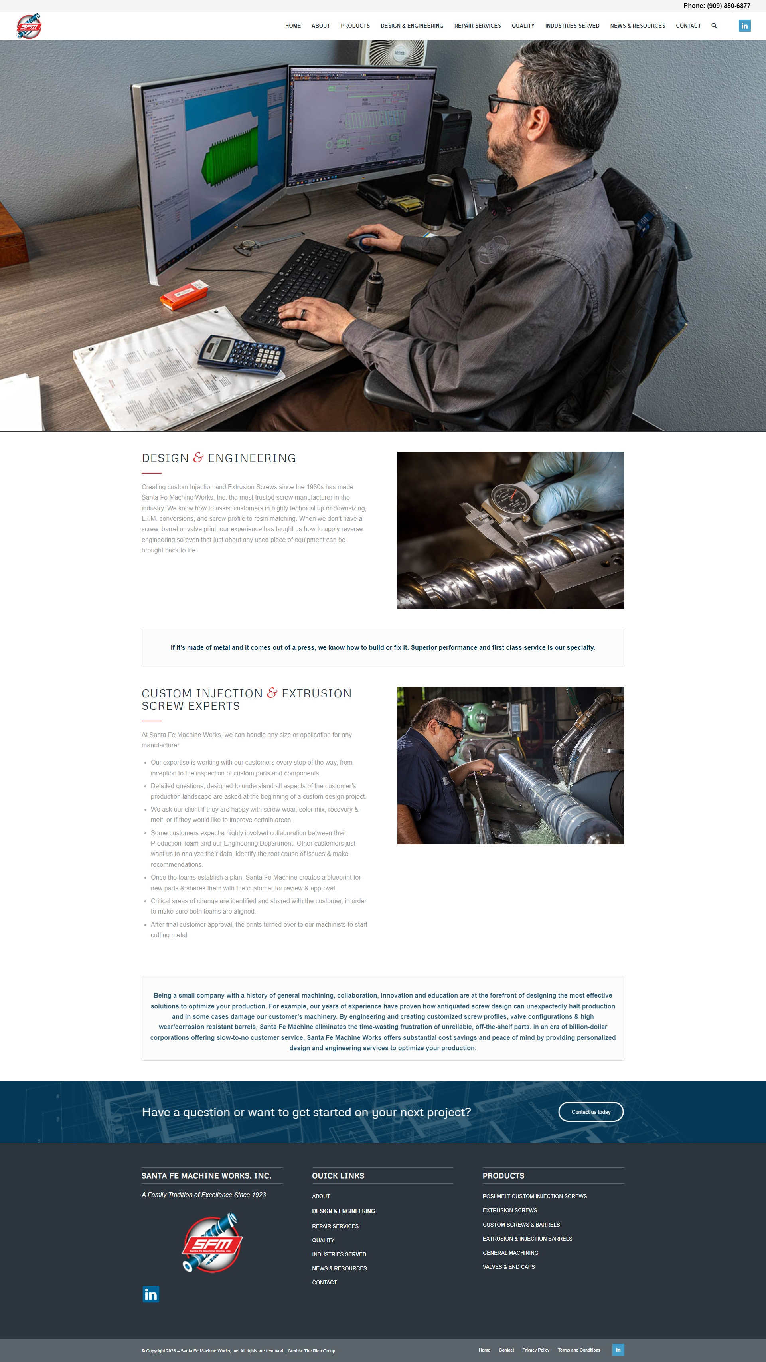
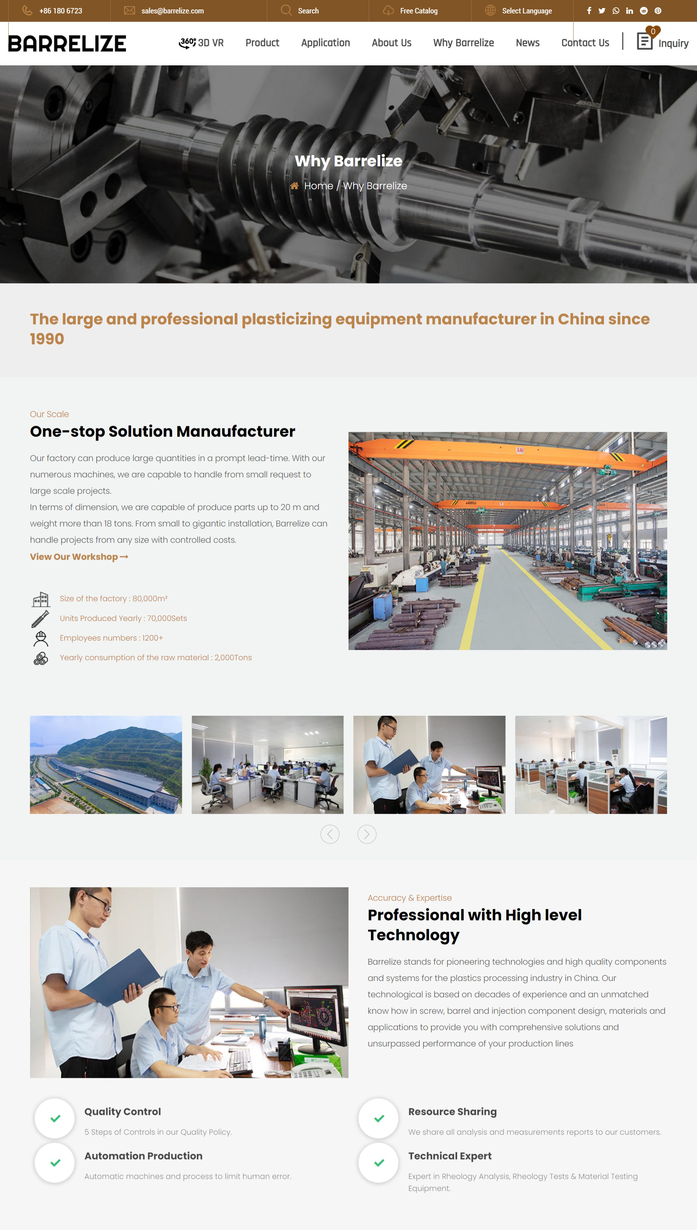
解決方案(客製服務) - 區塊說明
解決方案
原網站無客製服務相關介紹，將其列為第一個架構的重點項目，強調伯佳異於同行具備解決問題能力的優勢。
針對客製服務，可再多加強研發能力內容，強化伯佳在研發設計的專業。品管則可加入相關證書、認證。 Ex. SFM、XALOY、千里眼、Barrelize
整廠規劃能力
Turnkey
客製服務
品質管理
材質應用
客戶實績

Slide 19
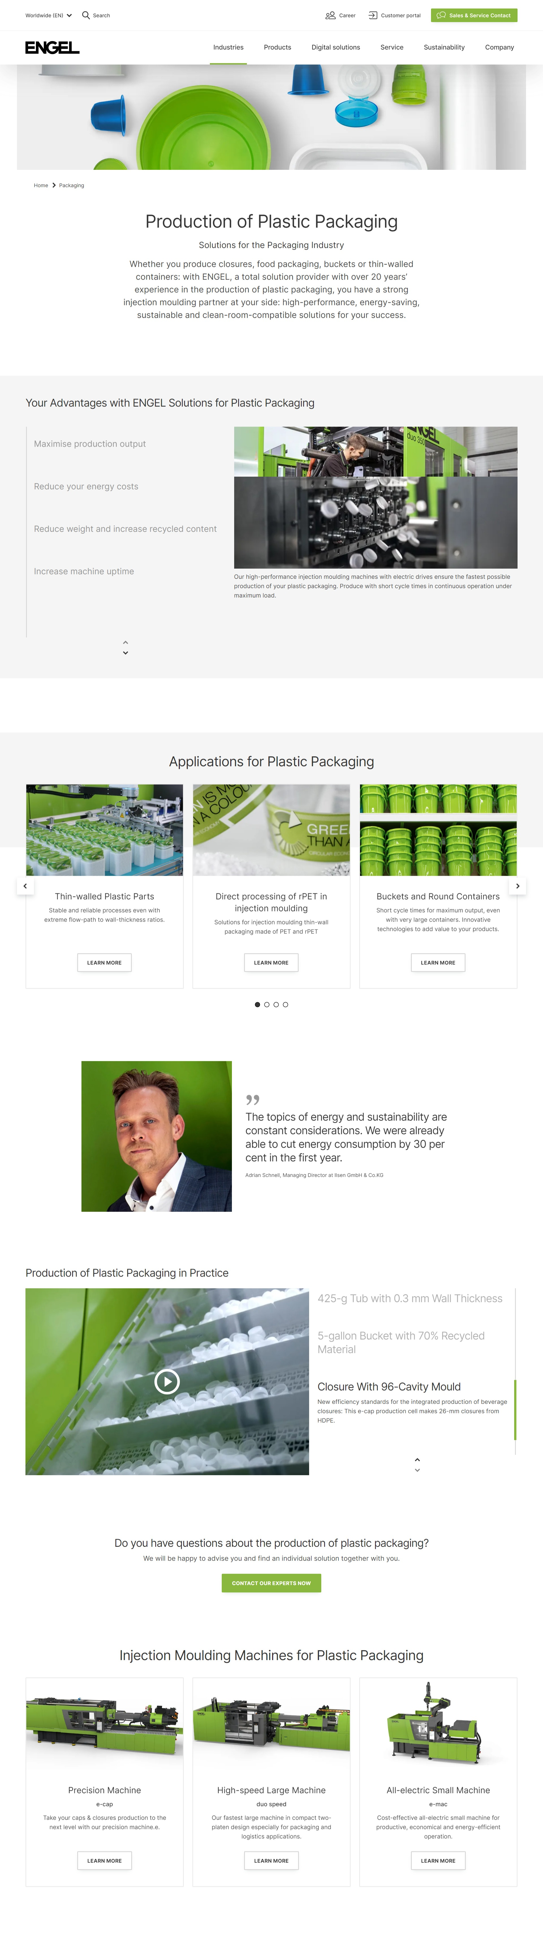
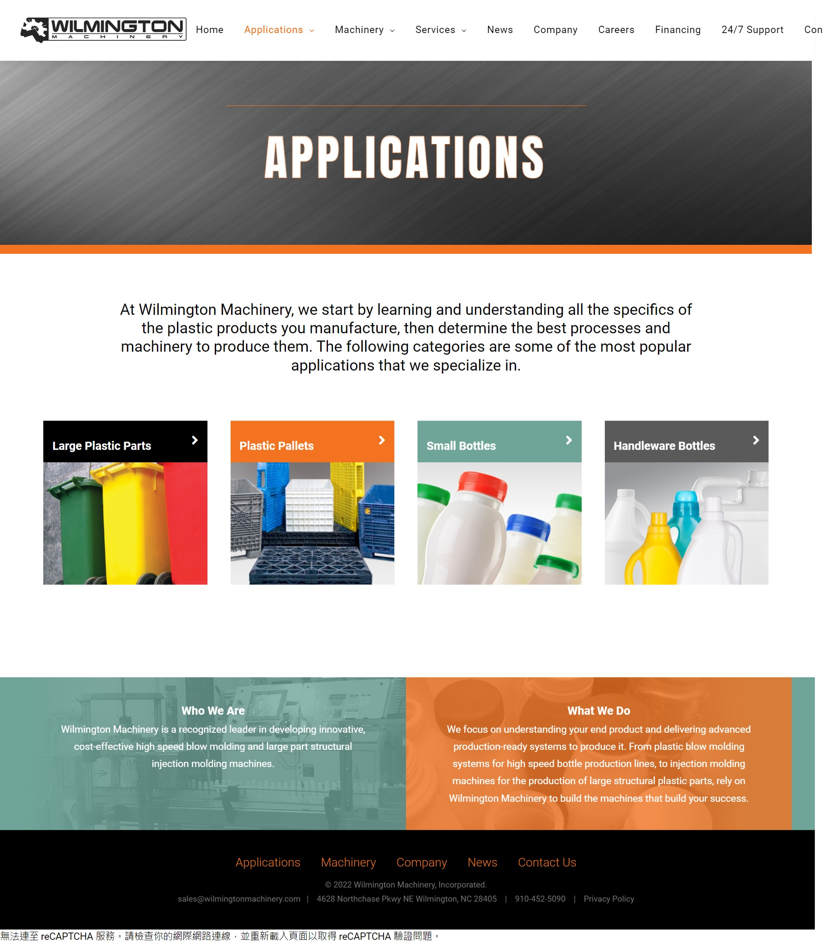
應用產業 - 區塊說明
原官網的應用區塊資訊單一，使潛在客人使用上無法快速找到想要的產品。
目的：
提升網站的使用者體驗，簡化選擇過程。 讓使用者進入網站時可依照 產品 or 自身產業 ，找到想要的技術或服務。 EX. ENGEL、第贊、CMD、大同
此功能三大分類可以互做連動。

Slide 20
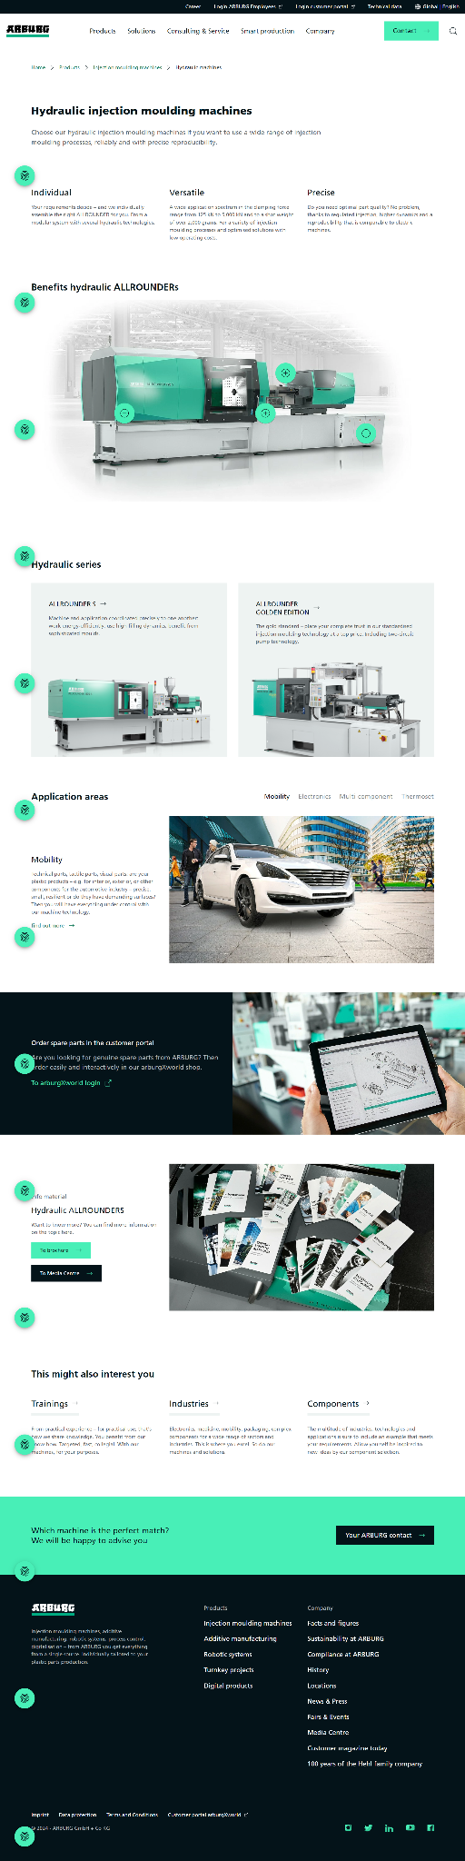
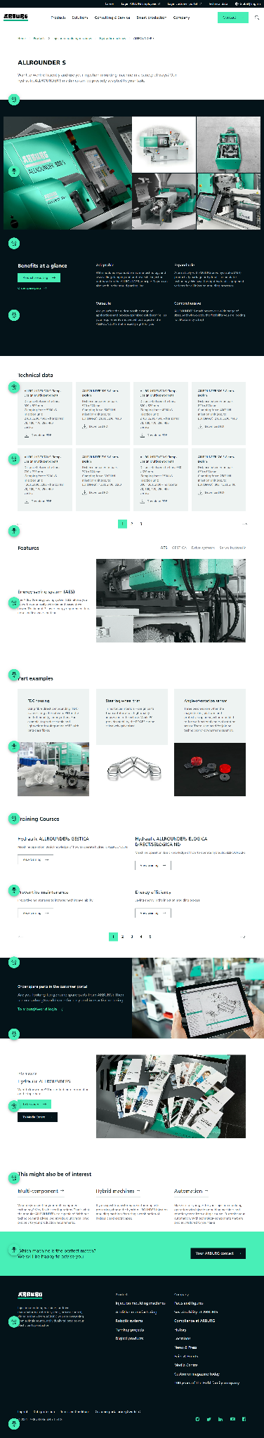
產品 - 區塊說明
產品介紹
產品
目的：
詳細介紹產品的特點優勢，同時連結至應用領域及相關連產品系列。
產品/系列相關的支援服務或規格數據等逐一明列，建立品牌的專業及嚴謹，傳達產品的高品質。
EX. ARBURG
全電中空成型機
產品優勢
連續式中空成型機
蓄積式中空成型機
設備特點
規格數據
射出吹氣成型機
PET瓶拉吹機
+
相關系列
相關部件
訓練課程
應用領域
Notes:
https://www.arburg.com/en/product-world/injection-moulding-machines/hydraulic-machines/
https://www.arburg.com/en/product-world/injection-moulding-machines/hydraulic-machines/allrounder-s/

Slide 21
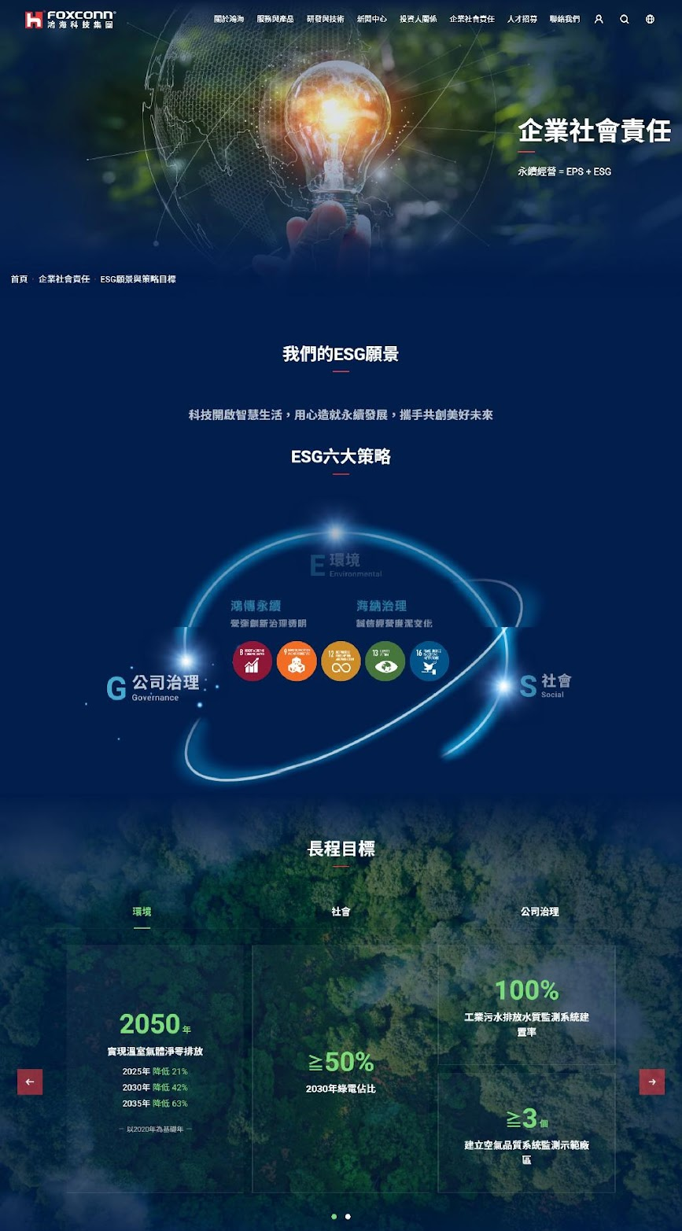

ESG - 頁面範例
建議：
增加豐富企業永續宣言，提出在環境、公司治理、社會責任的努力和承諾。
鄧白氏的ESG永續標章以下提供優勢與連結說明：
https://www.dnb.com.tw/ESG-registered/
- 獲得各產業的認可
- 增加企業競爭優勢
- 一覽企業ESG表現
- 易於分享企業ESG資料
Notes:
https://www.daikin.co.jp/csr/about

Slide 22
部落格 – 區塊說明
目的：
以知識庫增加伯佳與客戶之間的黏著度、 加強伯佳在塑膠中空成型射出產業的專業度 中立文章內可帶入網站其他頁面連結，讓使用者在查看文章時可以直接進入相關加工服務或聯絡方式，進而提昇使用者體驗。 「如何找尋適合您的塑膠中空成型機？」 EX. ENGEL

Slide 23
網域/主機規劃

Slide 24






主機服務
久大行銷與全球領先雲端技術 Microsoft Azure 緊密合作，提供卓越的服務。
主機優勢
7
7日連續備份
7x24主機狀態監控
異地資料備援
每季網站弱點掃描
主機彈性擴充
Notes:
‧7日連續備份：系統每天自動執行備份，連續7天保存數據，確保資料的完整性和可靠性。
‧7x24狀態監控：透過全天候不間斷的伺服器監控，隨時掌握伺服器的狀態，迅速應對任何可能的問題，保證服務的順暢運作。
‧異地資料備援：提供異地資料備援，即使在最不理想的情況下，也能確保您的數據安全無虞。
‧每季弱點掃描：每季進行的全面弱點掃描，我們主動發現並解決潛在安全風險，使您的資訊保持在堅不可摧的安全防護之下。
‧彈性擴充：我們的雲端主機服務擁有可彈性擴充，無論您的業務在何種規模，都能快速調整資源配置，迎合您的需求。

Slide 25
網站管理系統

Slide 26
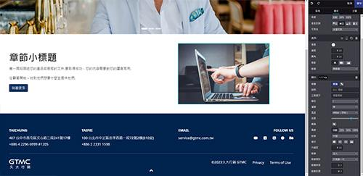
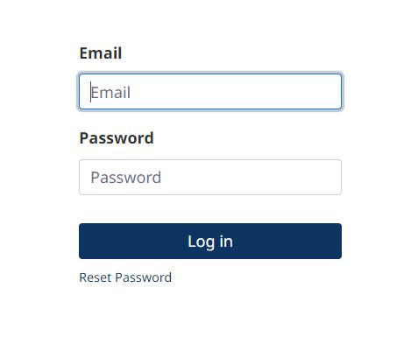
網站管理系統
01
事業部 1
事業部 2
事業部 3
事業部 4
選擇單元頁面進行編修
02
事業部 5

Slide 27
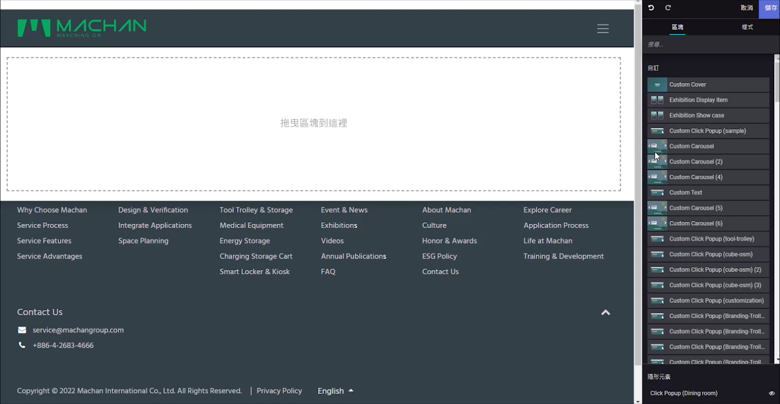
網站管理系統
‧ 前台編輯修改新增，直觀好操作效率倍增
‧ 拖曳式功能，可自行組合排列，隨心所欲彈性佳
網址

Slide 28
時程規劃
以合約簽訂後的時間開始起算

Slide 29


時程規劃
Design review 視覺介面及後台架構 設計總確認
Functionalities & performance verification 網站功能及效能確認
需求分析
確認規格
簽署合約
Content verification 資料上架確認
設計
Backend training 後台操作教育訓練
開發
測試修正
資料準備與上架
Kickoff meeting 專案啟動會議
正式上線
網站製作大概2~4個月，會依照實際網站架構調整時間

Slide 30
網站建置流程表
項次 | 內容 | 負責單位
1 | 合約確立 | 伯佳 / 久大
2 | 提供網站資料內容 (文字描述，規格資訊，高解析產品圖，下載檔案等必要元素) | 伯佳
3 | 前端視覺畫面設計執行 (提案項目：入口首頁、產品大類/次類/內頁) | 久大
4 | 前端程式執行 | 久大
5 | 後台管理程式執行發展與前台整合工程 | 久大
6 | 產品、其他頁面資料上架 | 久大
7 | GTMC內部可靠度測試 | 久大
8 | 伯佳確認回覆網站可上線後-行銷檢視設定 | 伯佳 / 久大
9 | 上線前檢視 | 久大
10 | 網站部署設定及SSL安裝設定 | 久大
11 | 網站上線 | 伯佳 / 久大

Slide 31

成效數據監控
數據監控，久大會提供 Google Search Console 與 Google Analytics 兩個 Google 官方工具的權限給伯佳隨時監控與檢視行銷的成效。

Slide 32
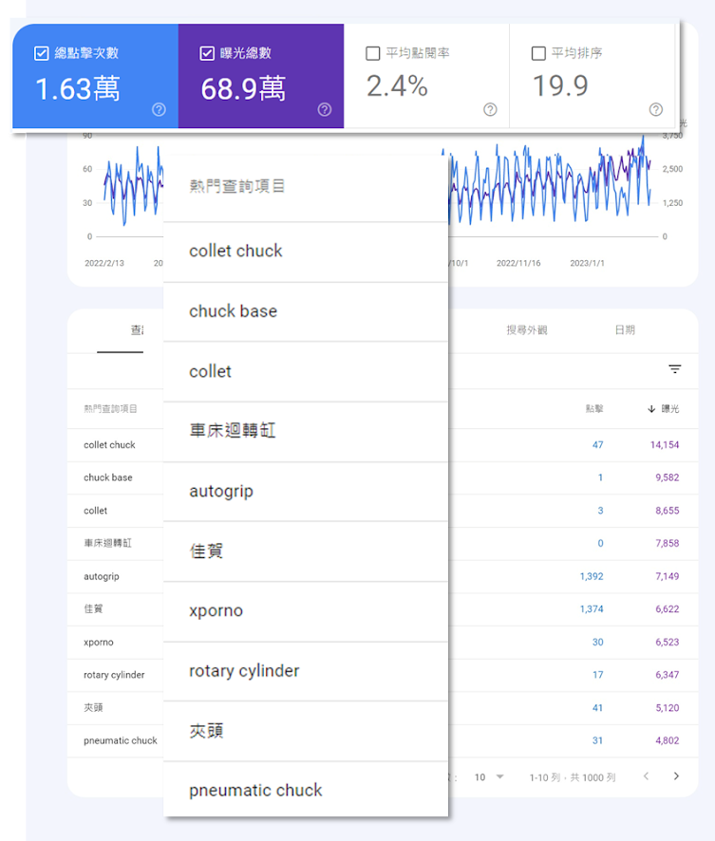
數據監控分析
純看SEO搜尋引擎優化的效果
Google Search Console，是 Google 開發的免費 SEO 工具，內有 Google官方提供的數據，協助監控及維持網站在 Google 搜尋結果中的排名，並排解相關問題。
範例
像是：
• 確認Google能夠找到並檢索您的網站
• 修正索引問題
• SEO的成效分析( 網站排名、曝光、點擊)

Slide 33
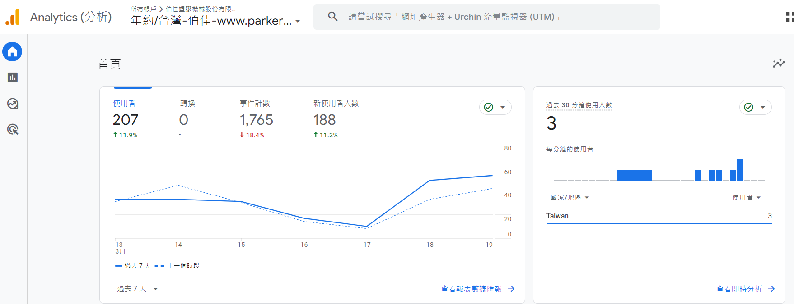
數據監控分析
純看用戶行為與各行銷通路的效果 (例如：舊客戶、廣告、展覽、名片、型錄、104人力銀行)
Google Analytics（簡稱GA）
是Google官方推出的網站分析工具，可以幫助你追蹤你的網站流量、用戶行為，是一個行銷通路必要的工具。
好處：
• 免費
• 了解使用者是透過怎樣的方式進入網站
• 了解進入網站的使用者
• 了解網站哪些內容(網頁)是最熱門

Slide 34
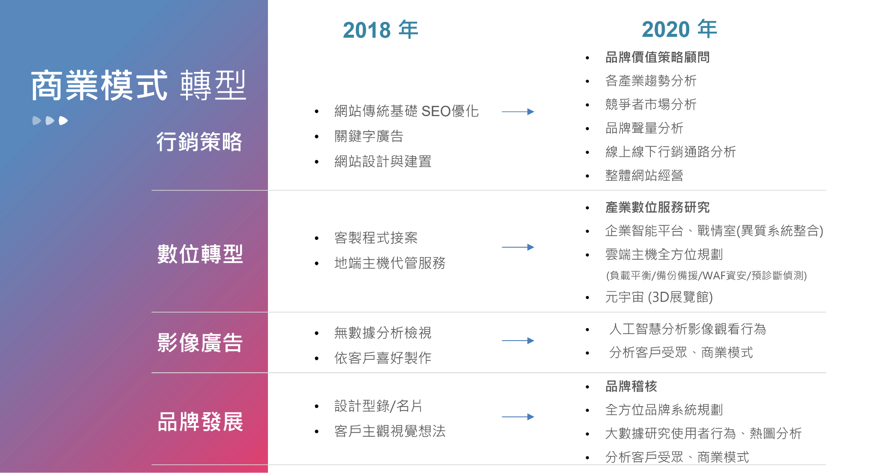
2018年
2022年

Slide 35
GREAT TEAM MARKETING
成為B2B企業成長的加速器，讓企業品牌揚名全球的最佳策略夥伴

Slide 36
THANK YOU
謝謝您的聆聽

